Slide 1
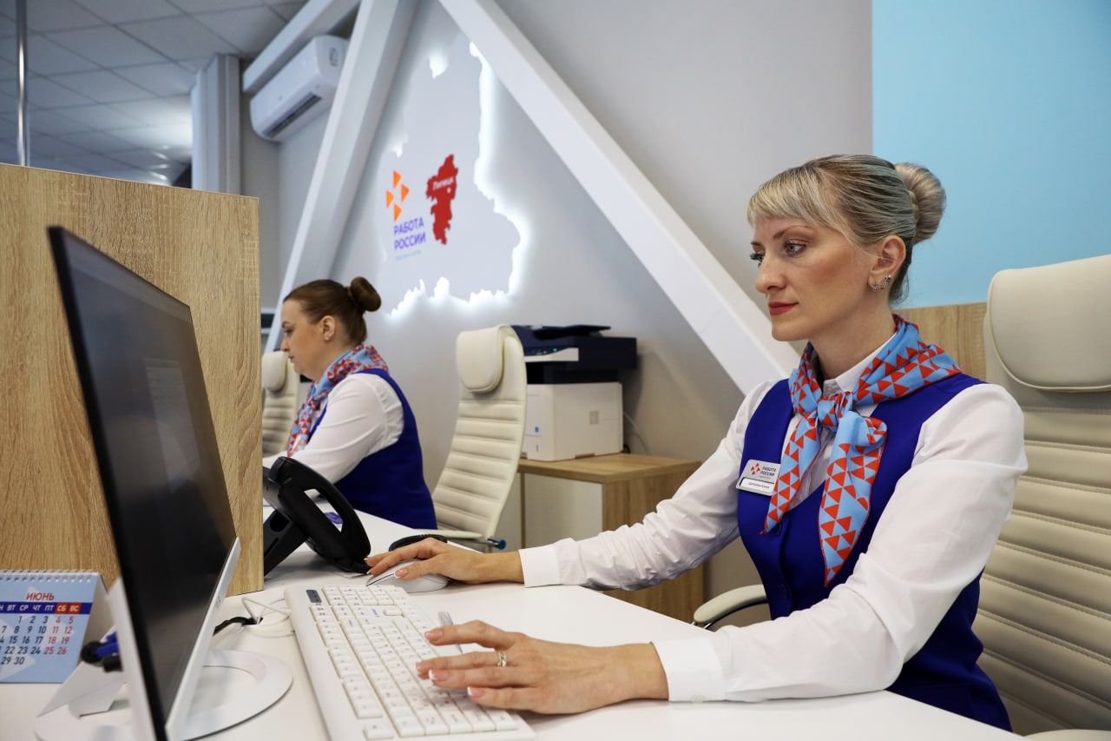
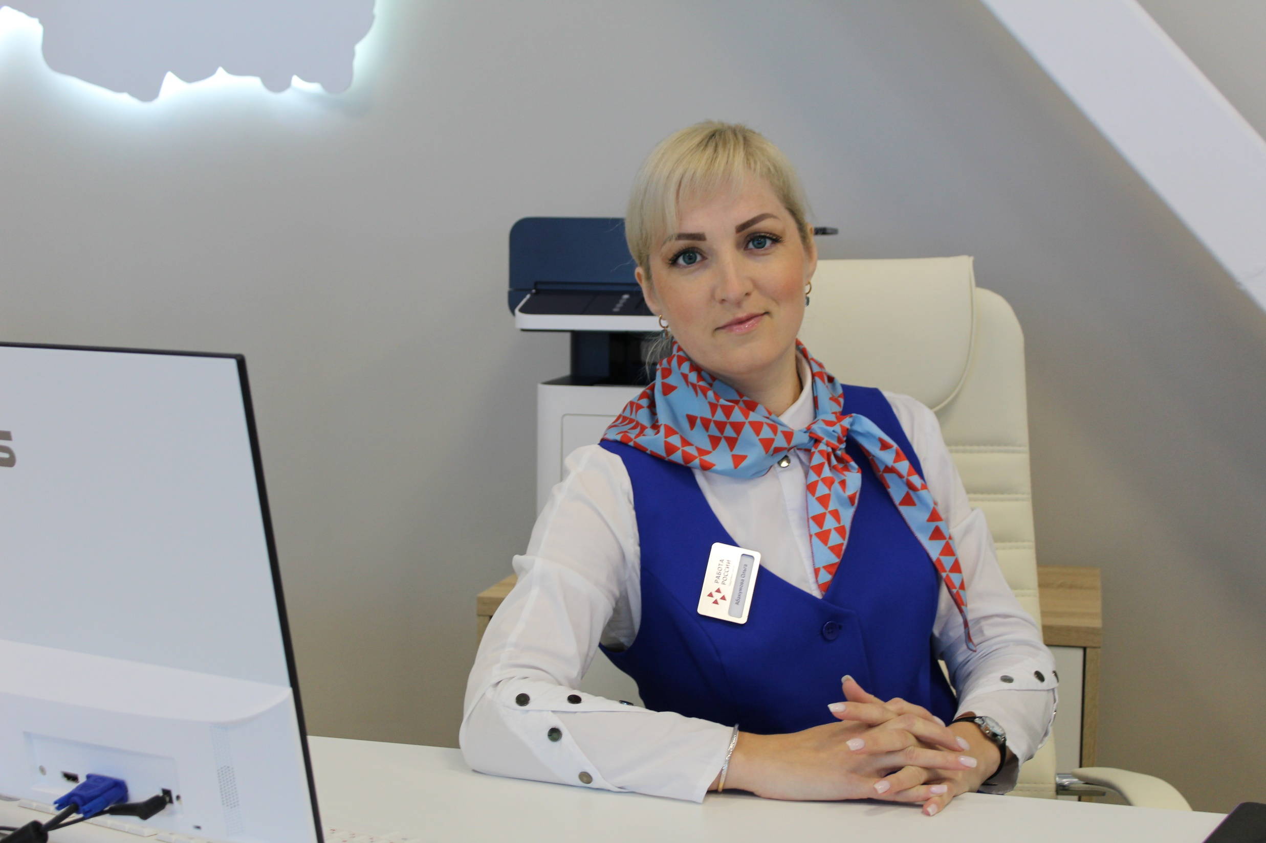
ТОП – 5
Советов по нематериальной
мотивации сотрудников
Удмуртская Республика

Slide 2
ТОП - 1
Корпоративная культура
Система
обратной
связи и транслирование ценностей корпоративной культуры. Регулярные встречи рядовых работников с руководителем
Размещение фотографии лучших работников компании на внутреннем сайте ЦЗН и доске почета
Направление праздничного поздравления с Днем Рождения работнику от имени руководителя ЦЗН
Оформление внутреннего стенда ко Дню Рождения работника ЦЗН
Торжественное публичное
вручение почетных наград за хорошие результаты
работы в ЦЗН

Slide 3
ТОП - 2
Развитие инициативы и творчества
Проведение обучающих тренингов, психологических игр.
Коучинг
Внутренние знаки отличия (вымпелы, памятные медали) для награждения победителей
Трансляция норм корпоративной этики
Перспективы карьерного роста.
Система формирования резерва кадров
Проведение конкурсов профессионального мастерства, конкурсов инноваций по актуальным проблемам ЦЗН.
Дни
«самоуправления»

Slide 4
ТОП - 3
Условия труда
Создание безопасных и комфортных условий труда, оборудованного места для приема пищи, комнаты психологической разгрузки
Благоприятный психологический климат в коллективе.
Система адаптации. Наставничество
Гибкий график работы
Трансляция норм корпоративной этики
Понимание при возникновении семейных обстоятельств
Возможности бесплатного профессионального обучения и повышения квалификации.

Slide 5
ТОП - 4
Социальная поддержка
Корпоративная система ДМС
Социальная защищенность работников
Трансляция норм корпоративной этики
Профсоюзный комитет
Социальная инфраструктура: стадион, детский оздоровительный лагерь, базы отдыха
Коллективный договор

Slide 6
ТОП - 5
Программа охраны здоровья
Вовлечение и занятия спортом работников и членов их семей
Мониторинг психофизиологического состояния сотрудников, профилактика «эмоционального выгорания»
Пропаганда здорового образа жизни и профилактических медосмотров
Проведение корпоративных мероприятий, в том числе к праздничным датам
Оплата абонемента в спортивном клубе

